Slide 1
Администрация Мухинского сельсовета
2024 год

Slide 2
Стадии бюджетного процесса:
3.Исполнение бюджета Мухинского сельсовета;
2.Рассмотрение и утверждение проекта бюджета Мухинского сельсовета;
1.Составление проекта бюджета Мухинского сельсовета;
4.Составление, рассмотрение и утверждение бюджетной отчетности.

Slide 3
Бюджет - это форма образования и расходования фонда денежных средств, предназначенных для финансового обеспечения задач и функций государства и местного самоуправления.

Slide 4
Основные характеристики бюджета Мухинского сельсовета на 2024 год
ДОХОДЫ ВСЕГО: 5926,7 в т.ч.
Налоговые и неналоговые-2440,0 тыс. руб.
Безвозмездные поступления-3486,7 тыс. руб.

Slide 5
Расходная часть бюджета на 2024 год (тыс.руб.)
Общегосударственные вопросы – 2827,5
Национальная безопасность – 103,4
Образование – 1,0
Культура – 1551,2
Национальная оборона – 167,2
Национальная экономика – 432,0
Социальная политика-190,9
Физическая культура и спорт- 253,5
Жилищно-коммунальное хозяйство – 400,0

Slide 6
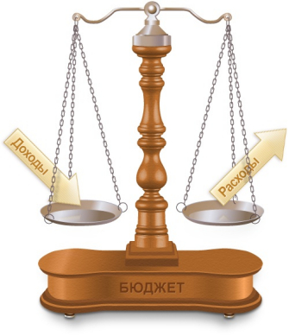
Доходы 2024год
Расходы 2024 год
Наименование | тыс. руб.
Налог на доходы физических лиц | 1700,0
Налог на имущество физических лиц | 49,0
Земельный налог с организаций | 441,0
Земельный налог с физических лиц | 131,0
Доходы от оказания платных услуг (работ) и компенсации затрат государства | 119,0
Безвозмездные поступления от других бюджетов бюджетной системы Российской Федерации | 3486,7
ВСЕГО ДОХОДОВ: | 5926,7
Наименование | тыс. руб.
ОБЩЕГОСУДАРСТВЕННЫЕ ВОПРОСЫ | 2827,5
НАЦИОНАЛЬНАЯ ОБОРОНА | 167,2
НАЦИОНАЛЬНАЯ БЕЗОПАСНОСТЬ И ПРАВООХРАНИТЕЛЬНАЯ ДЕЯТЕЛЬНОСТЬ | 103,4
НАЦИОНАЛЬНАЯ ЭКОНОМИКА | 432,0
ЖИЛИЩНО-КОММУНАЛЬНОЕ ХОЗЯЙСТВО | 400,0
ОБРАЗОВАНИЕ | 1,0
КУЛЬТУРА, КИНЕМАТОГРАФИЯ | 1551,2
Социальная политика | 190,9
Физическая культура и спорт | 253,5
ВСЕГО РАСХОДОВ: | 5926,7
5926,7
5926,7

Slide 7
Администрация Мухинского сельсовета
Адрес:676641, Амурская область, Октябрьский район,
п.Мухинский ул.Центральная,36
телефон 8(41652)32-2-44, 8(41652)32-2-41
ИНН/КПП 2821000117/282101001
ОГРН 10328010665065
Глава Мухинского сельсовета:
Шевченко Екатерина Александровна
Официальный сайт: http://admmuhinsky.ru
Эл. адрес: selsovet.mux@yandex.ru
Исполнитель Грабович Л.В.

